Slide 1


车轮识别视觉方案（2D）
►
VISION PLAN

Slide 2
目录：
一．项目描述
二．项目验证
三．配置清单
四．逻辑流程
五. 评估结果&注意事项
六．售后服务说明

Slide 3

一．
项目描述
●产品名称：车轮
●识别内容：气孔角度
●产品材质：金属
●产品颜色：银色
●检测区域(mm*mm)：600.0 * 600.0
●最小识别特征大小(mm)：1.5
●最大工作距离(mm)：不限制
●最小工作距离(mm)：不限制
●来料方式：静止拍摄
●识别节拍(pcs/min)：不限制
●识别时产品运动速度(m/s)：0
●工作距离(mm)：1642
方案布局图

Slide 4

二．
项目验证
参数名称 | 参数值
智能相机型号 | MV-SC6016M-00C-NNN/V2
智能相机类型 | 智能相机
相机接口类型 | Gigabit Ethernet(1000Mbit/s)
相机像素 | 1408 * 1024
镜头型号 | C1228-12M
镜头品牌 | ordovision
镜头焦距 | 12mm
镜头接口 | C
A(工作距离) = 1642mm, B(视野宽度) = 484mm, C(视野长度) = 665mm
视野图

Slide 5
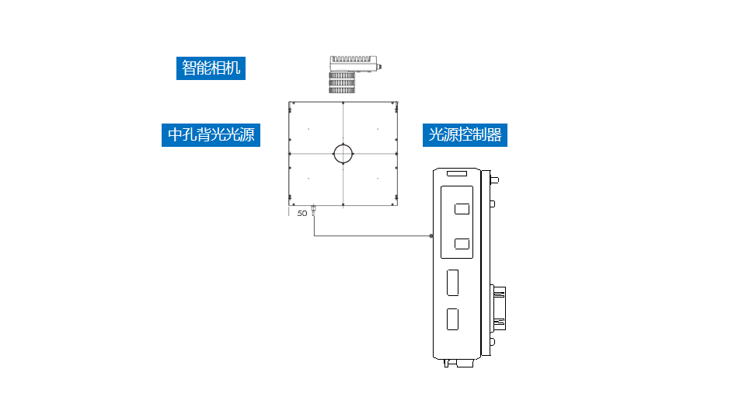
三．
配置清单
系统构成

Slide 6

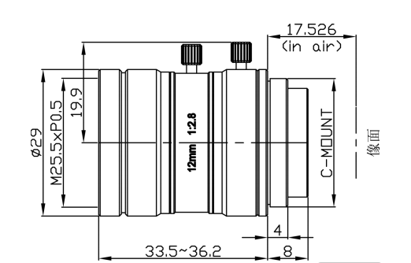

三．
配置清单
尺寸图
相机尺寸图
光源尺寸图
镜头尺寸图

Slide 7
三．
配置清单
序号 | 名称 | 型号 | 单位 | 数量 | 厂家
1 | 智能相机 | MV-SC6016M-00C-NNN/V2 | 台 | 1 | hikvision
2 | 镜头 | C1228-12M | 个 | 1 | ordovision
3 | 光源 | OPT-FLA610570K | 个 | 1 | OPT
4 | 工控机 | - | 台 | 1 | -
5 | 显示器 | - | 台 | 1 | -
6 | 软件 | SCMVS | 套 | 1 | hikvision

Slide 8
四．
逻辑流程
逻辑流程
├── 图像采集
│ ├── 相机参数设置
│ │ - 配置相机分辨率匹配600×600mm检测区域
│ │ - 设置曝光时间以适应银色金属表面反光特性
│ │ - 启用自动增益控制补偿环境光照变化
│ ├── 光源控制
│ │ - 配置环形光源提供均匀照明
│ │ - 设置光源亮度消除金属表面高光干扰
│ └── 触发配置
│ - 配置静止拍摄模式触发信号
│ - 设置图像采集帧率匹配检测节拍
│
├── 预处理
│ ├── 灰度校正
│ │ - 应用直方图均衡化增强金属表面对比度
│ │ - 使用高斯滤波消除金属反光造成的局部过曝
│ ├── 特征增强
│ │ - 应用Canny边缘检测定位气孔边界
│ │ - 使用形态学闭运算连接断裂的气孔边缘
│ └── 噪声抑制
│ - 应用中值滤波消除金属表面颗粒噪声
│ - 设置ROI区域限定在600×600mm检测范围内
│
├── 气孔角度检测
│ ├── 边缘定位
│ │ - 使用直线检测工具提取气孔边缘特征
│ │ - 应用霍夫变换识别气孔轮廓主轴方向
│ ├── 角度计算
│ │ - 通过线线角度测量工具计算气孔倾斜角度

Slide 9
四．
逻辑流程
│ │ - 设置角度阈值范围[θ_min, θ_max]进行判定
│ └── 结果验证
│ - 应用轮廓有无工具确认气孔特征完整性
│ - 使用对比度测量验证边缘检测可靠性
│
├── 结果处理
│ ├── 判定逻辑
│ │ - 根据角度阈值输出OK/NG判定结果
│ │ - 记录每次检测的气孔角度数值
│ └── 数据统计
│ - 累计检测总数与NG数量
│ - 生成角度分布直方图用于质量分析
│
└── 通信处理
├── 信号输出
│ - 配置数字IO输出OK/NG判定信号
│ - 设置模拟量输出角度偏差值
└── 数据上传
- 通过Modbus协议上传检测结果
- 配置TCP/IP通信传输原始检测数据

Slide 10
五．
评估结果&注意事项
05 评估结果 & 注意事项
现场环境
相机安装
物料一致性
风险点：环境光照波动可能导致金属表面反光不均
解决方案：采用中孔背光源+智能增益控制补偿光照变化
风险点：长焦距安装易产生镜头畸变影响角度测量精度
解决方案：通过标定工具校准镜头畸变参数并优化安装角度
风险点：不同批次车轮氧化层厚度差异影响气孔特征对比度
解决方案：启用自适应阈值分割算法补偿表面反射率变化

Slide 11
六．售后服务说明
该设备上线后使用初期，我们会派专人进行全程跟踪：
处理解决可能发生的设备异常；
对现场人员进行培训指导。
设备交付后：售后服务一年。
若客户提出设备升级需求，我们会及时为您提供升级新方案。
联系我们：
邮箱：image@ytzrtx.com
电话：0535-2162897
地址：烟台致瑞图像技术有限公司

Slide 12
THANKS

